Slide 1
Cuidados Paliativos e Segurança do Paciente
Webinar – 21.08.2019
Dr. Filipe Gusman
Médico.
Geriatra pela SBGG/AMB.
Presidente da Academia Nacional de Cuidados Paliativos (ANCP-RJ).
Coordenador do Programa de Cuidados Paliativos do Hospital Pró-Cardíaco.
Tutor do Curso de Aperfeiçoamento em Cuidados Paliativos do Hospital Vitória-ICOI.

Slide 2
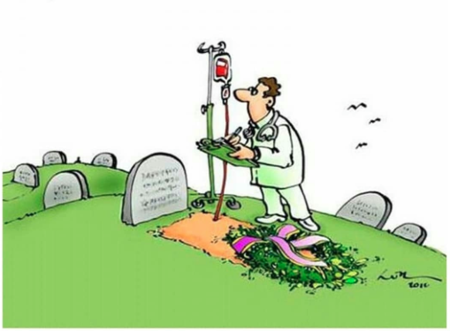

Slide 3
Mudanças de Paradigmas
CURAR
CUIDAR

Slide 4
Organização Mundial de Saúde: 2017
“O cuidado paliativo é uma abordagem que melhora a qualidade de vida dos pacientes (adultos e crianças) e suas famílias que enfrentam problemas associados a doenças que ameaçam a vida. Previne e alivia o sofrimento através da identificação precoce, avaliação correta e tratamento da dor e outros problemas, físicos, psíquicos, sociais ou espirituais.”

Slide 5
Breve histórico
1940/50 – “terminal care”
1960 – Cicely Saunders – Cuidado Paliativo Moderno
(“palliative care” – “end of life care”)
1987 – Especialidade médica (UK)
1995 – Estudo Support
2002 – Conceito atual da OMS
2005 – World Day (WPCA) / ANCP / SBGG
2010 – Resolução CFM 1805/2006 validada (ortotanásia)
2011 - Medicina Paliativa (área de atuação)
2012 – Resolução CFM 1995 – Diretivas Antecipadas de Vontade (DAV)
2013 – Residência Médica e Pós Lato Sensu
2018 – VII Congresso Internacional – ANCP
2019 – I Congresso de Cuidados Paliativos do Estado do Rio de Janeiro

Slide 6
Cicely Saunders
DOR TOTAL
física
emocional
social
espiritual

Slide 7
OMS, 2002 (adaptado)
Fase Inicial
Fase Terminal
Luto
Fase Intermediária
Processo de Morrer

Slide 8
Princípios
Afirmar a vida e considerar a morte como um processo normal.

Slide 9
Promover o alívio da dor e de outros sintomas estressantes.
Princípios

Slide 10
Oferecer sistema de suporte para auxiliar os familiares durante a doença do paciente e a enfrentar o luto.
Princípios

Slide 11
Oferecer sistema de suporte que possibilite o paciente viver tão ativamente quanto possível, até o momento de sua morte.
Princípios

Slide 12
Aliança Mundial

Slide 13
12 de outubro de 2019

Slide 14
Política Pública Nacional
Resolução 41 de 31 de outubro de 2018
Publicada em Diário Oficial – DOCUMENTO DE ESTADO
Comissão Intergestores Tripartite (CIT)
- Ministério da Saúde
Conselho Nacional dos Secretários de Saúde (CONASS)
Conselho Nacional dos Secretários Municipais de Saúde (CONASEMS)

Slide 15
Política Pública Nacional
Art. 1º Dispor sobre as diretrizes para a organização dos cuidados paliativos, à luz dos cuidados continuados integrados, no âmbito Sistema Único de Saúde (SUS).

Slide 16
Lei Estadual
Lei 8.425 / 2019 (26 de junho)
“Cria o Programa Estadual de Cuidados Paliativos no âmbito da Saúde Pública do Estado do Rio de Janeiro”

Slide 17
Mapeamento nacional
Ensino médico (conteúdo cuidados paliativos)
46 / 336 escolas médicas
Fonte: ANCP, 2018

Slide 18
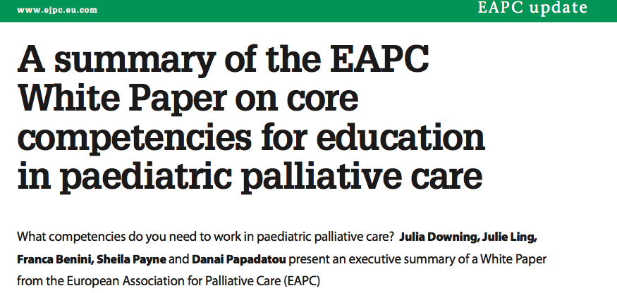

Slide 19
Níveis de Educação
Abordagem de Cuidados Paliativos
Graduação, generalistas, médicos, enfermeiros, educação continuada profissionais de saúde.
Cuidados Paliativos Gerais
Profissionais frequentemente envolvidos com pacientes em cuidados paliativos (gerontologia, oncologia)
Cuidados Paliativos Especializados
Profissionais dedicados exclusivamente. Solução de problemas complexos.

Slide 20
Modelos de Assistência
Atenção primária
Hospital Geral – equipes consultoras / itinerantes
Ambulatórios
“Hospices”
Serviço domiciliar – “home-care”

Slide 21
Pilares
Controle de sintomas
- físicos, psíquicos, sociais e espirituais
Comunicação
paciente/família
equipe
Tomada de decisão
- deliberação
- prognóstico

Slide 22
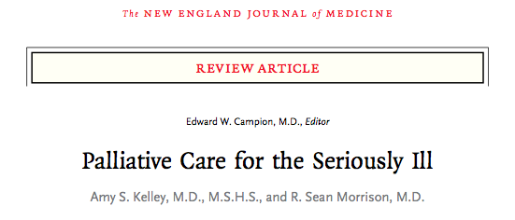

Slide 23
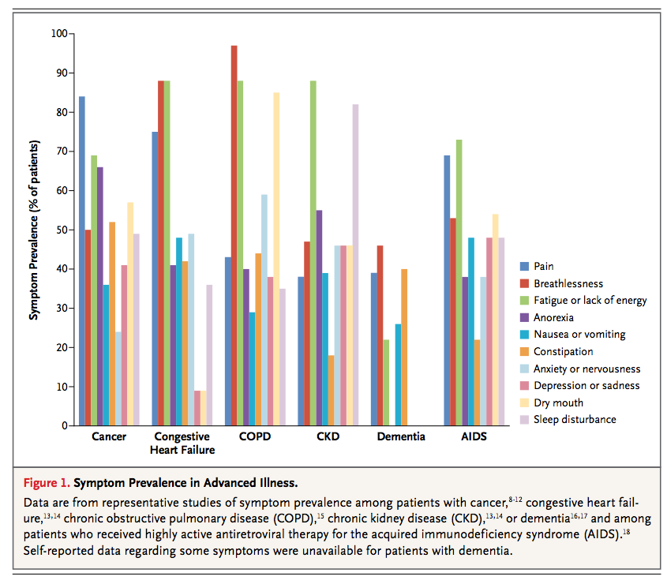

Slide 24
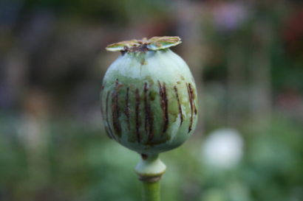
M O R F I N A

Slide 25
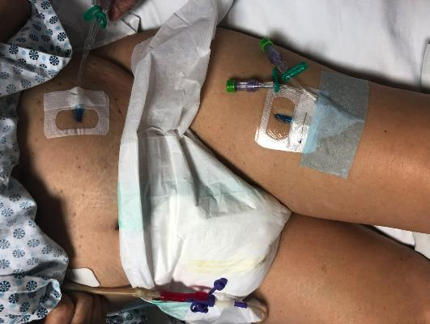
Terapia Subcutânea
Hidratação
SG 5%, SF 0,9%
Medicamentos
Antibióticos, Dexametasona, Escopolamina, Furosemida, Haloperidol, Opióides.

Slide 26
Para quem?

Slide 28
Prognóstico: pergunta surpresa
“Ficaria surpreso se o seu paciente morresse em menos de 1 ano?”
GSF PIG 6th Edition Dec 2016 K Thomas, Julie Armstrong Wilson and GSF Team, National Gold Standards Framework Centre in End of Life Care.

Slide 31
Comunicação
& Tomada de decisão

Slide 32
“Ao invés da mentira piedosa, pode-se utilizar a sinceridade prudente e progressiva, transmitindo ao paciente as informações de acordo com suas condições emocionais, de modo gradual e suportável.”
Maria Júlia Paes da Silva – Manual ANCP, 2012.

Slide 33
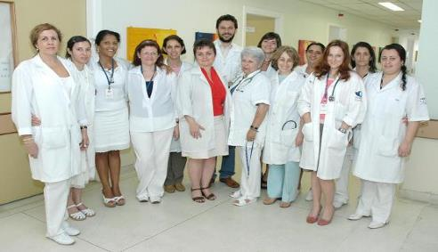
Equipe mínima Equipe ampliada

Slide 34
Sonda Nasoenteral?
Gastrostomia?
Hidratação Parenteral?
Antibióticos?
Diálise?
Aminas?
Reanimação?
Internação em CTI?
Dilemas

Slide 36
Decisões Éticas: reflexão
PRUDÊNCIA
FATOS
VALORES
DEVERES
CONSEQUÊNCIAS
Josimário Silva - UFPE

Slide 37
Muito obrigado!
filipe@gusman.net

